Slide 1
재발율 10~20%
전구간 크게차이없음

Slide 3
카테고리 | Decision Tree | Gradient Boosting | Random Forest
흡연여부 | 33 | 14.3 | 7.1
당뇨여부 | 9.6 | 4.8 | 6.7
비만여부 | 0 | 0.5 | 3.1
수술기법 | 0 | 2.9 | 2.1
체중 | 21.7 | 13.2 | 15.6
디스크면적 | 7.6 | 12.5 | 6.7
지방축적도 | 2.8 | 4 | 3.6
신장 | 0 | 0.9 | 4.5
연령 | 2.4 | 2.7 | 2.3
전방디스크 | 1.5 | 4.1 | 4.1
후방디스크 | 6.8 | 4.9 | 3.8
통증기간 | 0 | 1.2 | 2.3

Slide 4
카테고리 | 선택된 모델
흡연여부 | Decision Tree
당뇨여부 | Decision Tree
비만여부 | -
수술기법 | -
체중 | Decision Tree
디스크면적 | Gradient Boosting
지방축적도 | Gradient Boosting
신장 | -
연령 | Gradient Boosting
전방디스크 | -
후방디스크 | Decision Tree
통증기간 | -
비만여부, 수술기법, 전방디스크, 통증기간
: 선택된 모델이 없는 카테고리
→ 재발여부에 미치는 영향이 미미함
진행하지 않음
흡연여부, 당뇨여부, 체중, 디스크면적, 지방축적도, 연령, 후방디스크
: 선택된 모델이 있는 카테고리
→ 재발여부에 미치는 영향이 큼
진행함

Slide 9
데이터전처리
데이터 3개 머지
데이터값 필요없는값 드랍처리
데이터 non값 처리

Slide 10
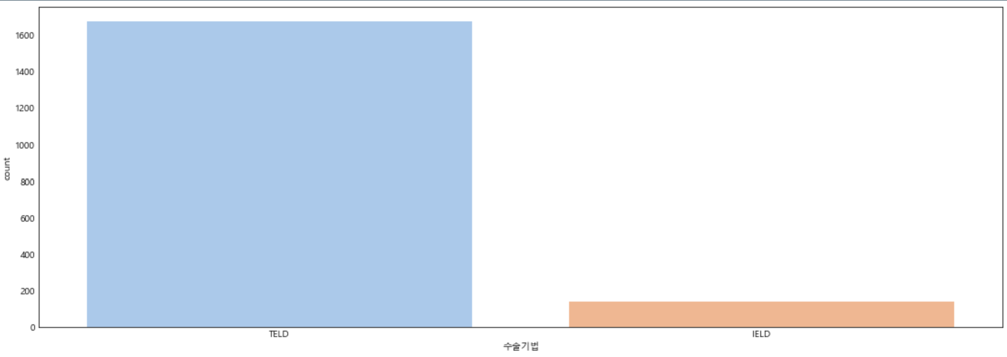
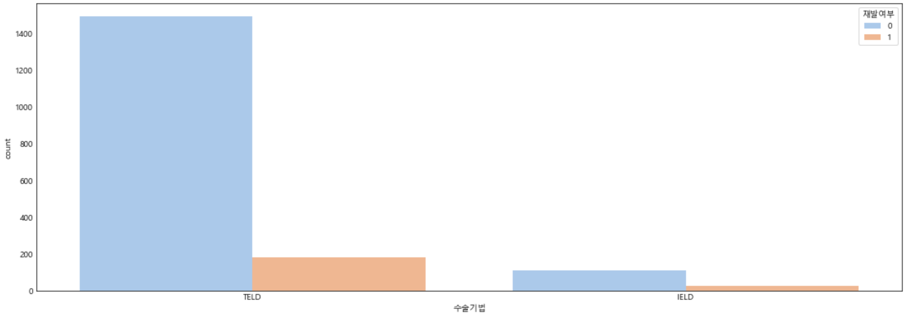

Slide 11
흡연여부 | 범주형
당뇨여부 | 범주형
비만여부 | 범주형
수술기법 | 범주형
체중 | 연속형
디스크면적 | 연속형
지방축적도 | 연속형
신장 | 연속형
연령 | 연속형
전방디스크 | 연속형
후방디스크 | 연속형
통증기간 | 연속형

